Slide 1





NUEVO COMPAÑEROS
La familia

Slide 2
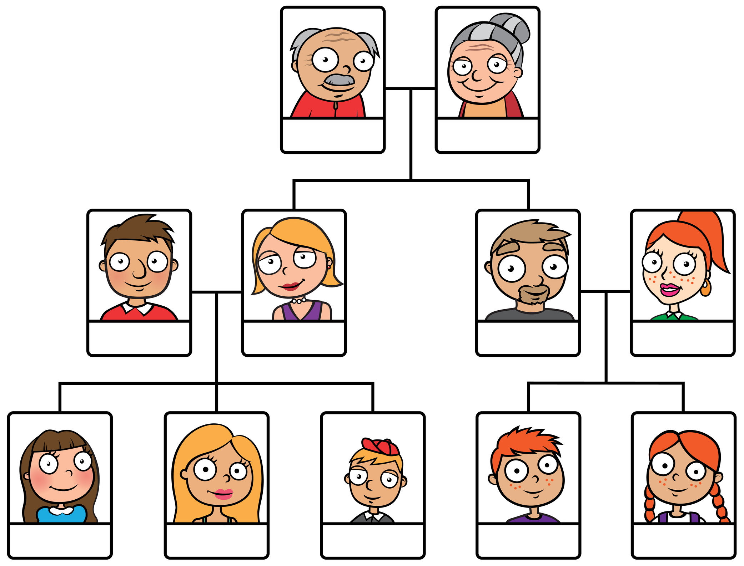
La familia de Julia
Abuelo
Abuela
Padre
Madre
Tío
Tía
Julia
Hermana
Hermano
Primo
Prima

Slide 3
José y Ana son sus abuelos
José
Ana
Julia

Slide 4
Carlos y María son sus padres
Carlos
María
Julia

Slide 5
Julia tiene dos hermanos: Eva y Álex
Julia
Eva
Álex

Slide 6
Sus tíos son Ángel y Maca
Ángel
Maca
Julia

Slide 7
Ángel es el marido de Maca
Ángel
Maca

Slide 8
Maca es la mujer de Ángel
Ángel
Maca

Slide 9
Ángel y Maca tienen dos hijos: Luis y Cris
Ángel
Maca
Luis
Cris

Slide 10
Luis y Cris son los primos de Julia, Eva y Álex
Julia
Eva
Álex
Luis
Cris

Slide 11
Luis, Cris, Julia, Eva y Álex son los nietos de José y Ana
José
Ana
Julia
Eva
Álex
Luis
Cris

Slide 12
Luis y Cris son los sobrinos de Carlos y María
Carlos
María
Luis
Cris

Slide 13
La familia de Julia
Abuelo
Abuela
Padre
Madre
Tío
Tía
Julia
Hermana
Hermano
Primo
Prima

Slide 14
La familia de Julia
José
Ana
Carlos
María
Ángel
Maca
Julia
Eva
Álex
Luis
Cris

Slide 15
¿Verdadero
o falso?
Carlos es el tío de Luis
Carlos
Luis

Slide 16
¿Verdadero
o falso?
Carlos es el tío de Luis
Carlos
Luis

Slide 17
¿Verdadero
o falso?
Maca es la tía de Cris
Maca
Cris

Slide 18
¿Verdadero
o falso?
Maca no es la tía de Cris
Maca
Maca es la madre de Cris
Cris

Slide 19
¿Verdadero
o falso?
Ana
Ana es la abuela de Álex
Álex

Slide 20
¿Verdadero
o falso?
Ana
Ana es la abuela de Álex
Álex

Slide 21
¿Verdadero
o falso?
José
José tiene cinco sobrinos
Julia
Eva
Álex
Luis
Cris

Slide 22
¿Verdadero
o falso?
José
José no tiene cinco sobrinos
José tiene cinco nietos
Julia
Eva
Álex
Luis
Cris

Slide 23
¿Verdadero
o falso?
Cris es prima de Luis
Luis
Cris

Slide 24
¿Verdadero
o falso?
Cris no es prima de Luis
Cris es hermana de Luis
Luis
Cris

